Slide 1


Дървовидни структури от данни и алгоритми върху тях
ИТ Кариера
Учителски екип Обучение за ИТ кариера
https://it-kariera.mon.bg/e-learning
1

Slide 2

Съдържание
Дървета и дървовидни структури
Подредени двоични дървета, балансирани дървета, В-дървета
Упражнения: структура от данни “дърво”, използване на класове и библиотеки за дървовидни структури
Обхождания в дълбочина и ширина (DFS и BFS)
Упражнения: обхождане в дълбочина (DFS)
Упражнения: обхождане в ширина (BFS)

Slide 3
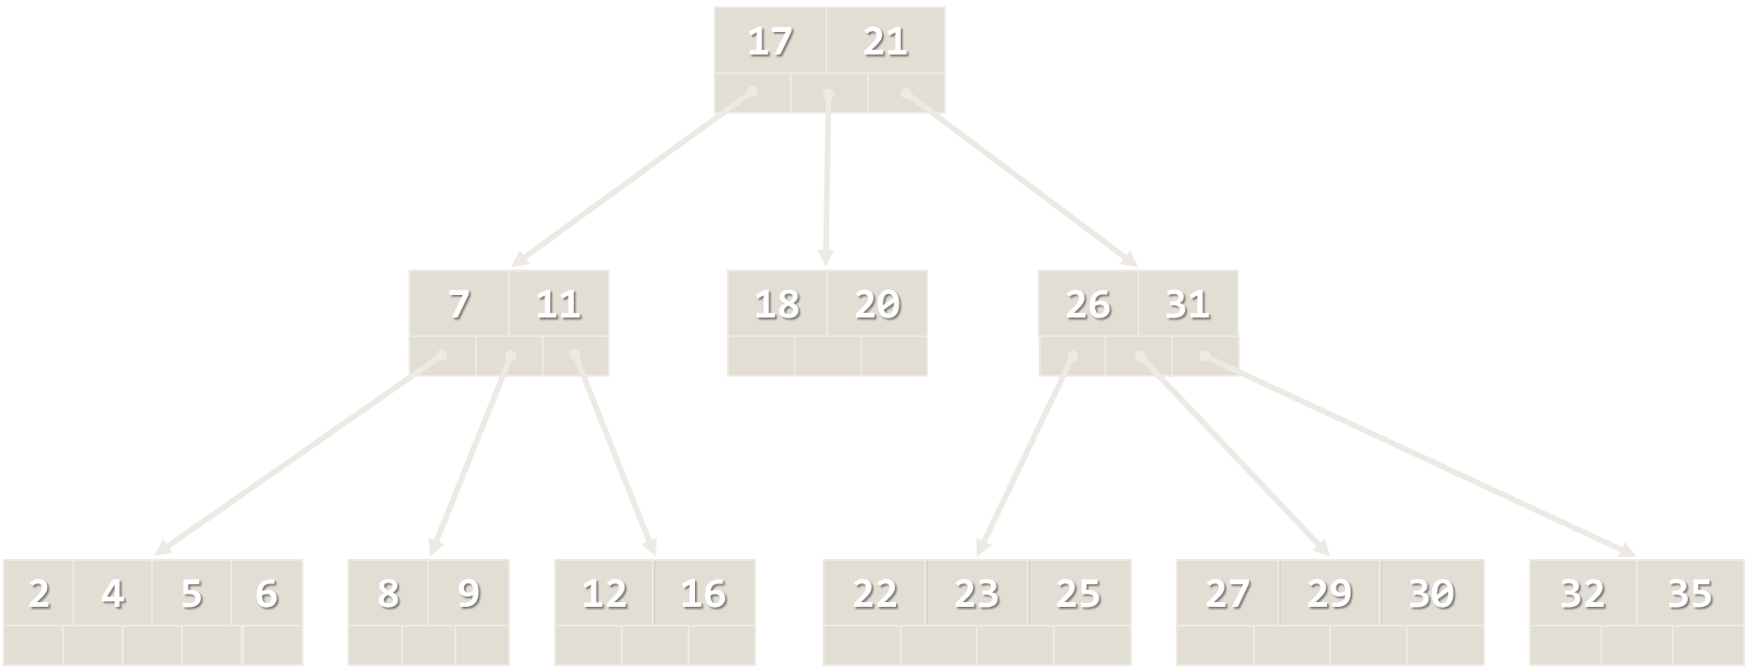
Дървовидни структури от данни
3

Slide 4
Дървовидни структури от данни
Дървовидните структури от данни са:
Разклонени йерархични структури от данни
Изградени от възли
Всеки възел е свързан с други възли (разклонения на дървото)
Дърво
17
*
Двоично дърво
9
14
15
+
-
6
5
8
3
2
9
6

Slide 5
Дървовидни структури от данни
Дървовидните структури от данни:
Дървета - двоични, балансирани, подредени и др.
Графи - ориентирани, неориентирани, с тегла и др.
Мрежи - графи с особени свойства
Мрежа
Граф
5 (20)
2
7
1
1
5 (10)
14
10 (40)
4
20(20)
6
21
15
(15)
3
11
15 (30)
5 (5)
12
19
31
4
5

Slide 6
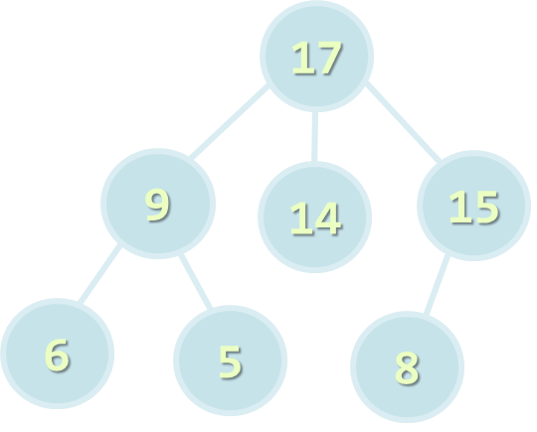
Дървовидни структури от данни
Project Manager
Team Leader
Designer
QA Team Leader
Терминология
6

Slide 7
Дървета – дефиниция
Нека D = {V, E} е кореново дърво
Всяко дърво се образува от възли и дъги, които ги свързват
Формално върховете могат да бъдат от два вида:
Родител
Наследник
Върхът без родител се нарича “корен”
Всяко дърво има само корен
Връх без наследници се нарича “листо”

Slide 8
Дърво – обща дефиниция
Дърво от тип Т е структура, образувана от:
Елемент от тип Т, наречен “корен”
Крайно множество елементи от тип Т, наречени “поддървета”
Дървото се бележи с T = {V, E}, където:
V е множеството от възли в структурата
E е множеството от ребра в структурата
Дървета, в които T има k на брой разклонения наричаме k-ични дървета

Slide 9
Дървовидни структури от данни – терминология
Възел, ребро
Корен, родител, дете, брат
Дълбочина, височина
Под-дърво
Вътрешен възел, листо
Предшественик, наследник
Корен
17
Дълбочина 0
9
14
15
Дълбочина 1
6
5
8
Дълбочина 2
Листо
Височина = 3

Slide 10
Двоични дървета
Възлите на двоичните дървета имат по не повече от две разклонения
Двоични дървета
Няма правила за подредба на елементите
Наредени (сортирани) двоични дървета (правила за подредба на възлите)
Двоични дървета за търсене (частен случай на сортирани дървета):
Лявото разклонение на всеки възел има по-малка стойност от стойността на възела
Дясното разклонение на всеки възел има по-голяма стойност от стойността на възела.

Slide 11
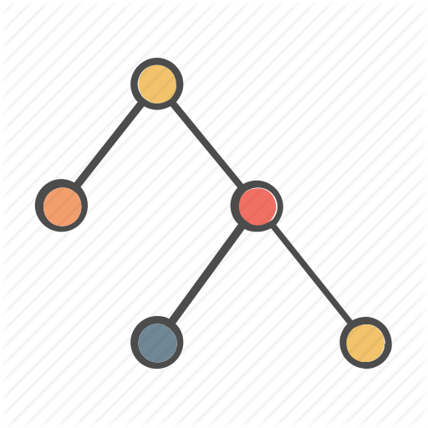
Двоични дървета
Реализация
11

Slide 12
Рекурсивна дефиниция на дървета
Рекурсивна дефиниция на дървета:
Всеки възел е дърво
Възлите имат 0 или много деца, които също са дървета
public class Tree<T>
{
private T value;
private IList<Tree<T>> children;
…
}
Стойността на възела
Списък с възли - деца (поддървета)

Slide 13
Структурата Tree<T> – Пример
IList<Tree<int>> children
int value
7
children
Tree<int>
19
children
21
children
14
children
1
children
31
children
23
children
6
children
12
children

Slide 14
Задача: Реализирайте възел на дърво
Създайте рекурсивно дефинирана структура описваща дърво
Tree<int> tree =
new Tree<int>(7,
new Tree<int>(19,
new Tree<int>(1),
new Tree<int>(12),
new Tree<int>(31)),
new Tree<int>(21),
new Tree<int>(14,
new Tree<int>(23),
new Tree<int>(6))
);
7
19
21
14
1
12
31
23
6

Slide 15
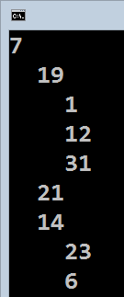
Задача: Отпечатайте елементите на дърво
Отпечатайте на конзолата елементите на дърво с 2 интервала отместване за всяко следващо ниво
Tree<int> tree =
new Tree<int>(7,
new Tree<int>(19,
new Tree<int>(1),
new Tree<int>(12),
new Tree<int>(31)),
new Tree<int>(21),
new Tree<int>(14,
new Tree<int>(23),
new Tree<int>(6))
);

Slide 16
Решение: Отпечатайте елементите на дърво
Рекурсивен алгоритъм за обхождане на елементите на дърво
public class Tree<T>
{
…
public void Print(int indent = 0)
{
Console.Write(new string(' ', 2 * indent));
Console.WriteLine(this.Value);
foreach (var child in this.Children)
child.Print(indent + 1);
}
}

Slide 17
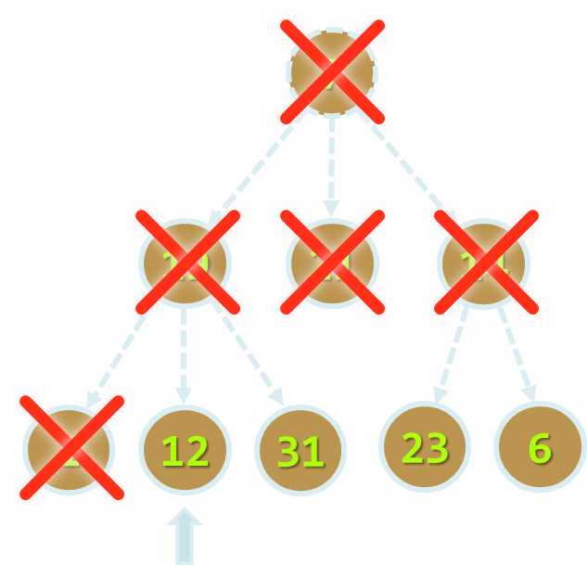
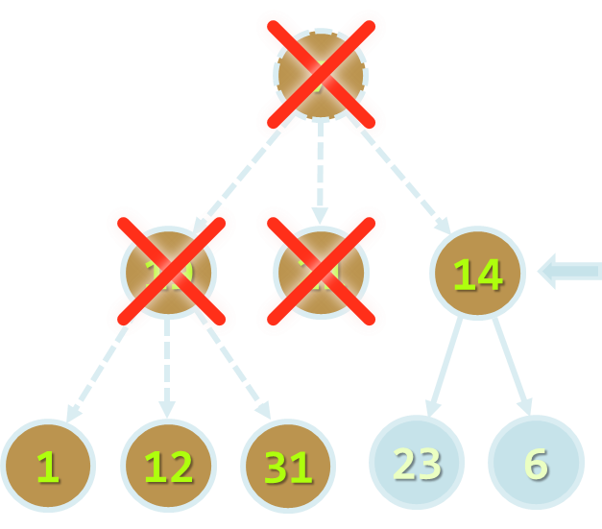
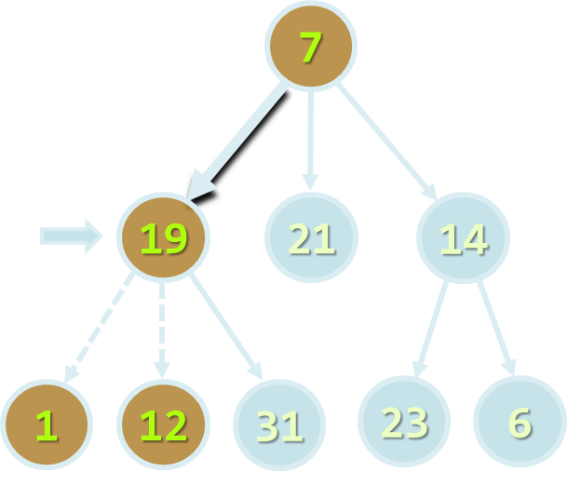
Обхождане на дървовидни структури
Обхождане в ширина (BFS) и дълбочина (DFS)
17

Slide 18
Обхождане на дървовидни структури
Обхождане на дърво представлява посещаването на всеки негов възел точно по веднъж
Последователността на обхождането може да варира, в зависимост от алгоритъма за обхождане:
Обхождане в дълбочина (DFS):
Първо се посещават наследниците на възела
Стандартна реализация - чрез рекурсия
Обхождане в ширина (BFS):
Първо се посещава най-близкия възел
Стандартна реализация - чрез опашка

Slide 19
Обхождане в дълбочина (DFS)
Обхождане в дълбочина (DFS) - за всеки възел:
Посещават се всички негови деца
Ако възела няма деца или всички негови деца са вече обходени се обработва стойността му
9
7
DFS (node)
{
for each child c of node
DFS(c);
print node;
}
4
19
5
21
8
14
1
2
3
6
7
1
12
31
23
6

Slide 20
DFS в действие (стъпка 1)
Стартираме DFS от корена на дървото
Стек: 7
Изход: (празен)
7
19
21
14
1
12
31
23
6
20

Slide 21
DFS в действие (стъпка 2)
Стек: 7, 19
Изход: (празен)
Влизаме рекурсивно в първия наследник
7
19
21
14
1
12
31
23
6
21

Slide 22
DFS в действие (стъпка 3)
Стек: 7, 19, 1
Изход: (празен)
Влизаме рекурсивно в първия наследник
7
19
21
14
1
12
31
23
6
22

Slide 23
DFS в действие (стъпка 4)
Стек: 7, 19
Изход: 1
Връщаме се обратно от рекурсивното извикване
7
19
21
14
1
12
31
23
6
23

Slide 24
DFS в действие (стъпка 5)
Стек: 7, 19, 12
Изход: 1
Влизаме рекурсивно в първия наследник
7
19
21
14
1
12
31
23
6
24

Slide 25
DFS в действие (стъпка 6)
Стек: 7, 19
Изход: 1, 12
Връщаме се обратно от рекурсивното извикване
7
19
21
14
1
12
31
23
6
25

Slide 26
DFS в действие (стъпка 7)
Стек: 7, 19, 31
Изход: 1, 12
Влизаме рекурсивно в първия наследник
7
19
21
14
1
12
31
23
6
26

Slide 27
DFS в действие (стъпка 8)
Стек: 7, 19
Изход: 1, 12, 31
Връщаме се обратно от рекурсивното извикване
7
19
21
14
1
12
31
23
6
27

Slide 28
DFS в действие (стъпка 9)
Стек: 7
Изход: 1, 12, 31, 19
Връщаме се обратно от рекурсивното извикване
7
19
21
14
1
12
31
23
6
28

Slide 29
DFS в действие (стъпка 10)
Стек: 7, 21
Изход: 1, 12, 31, 19
Влизаме рекурсивно в първия наследник
7
19
21
14
1
12
31
23
6
29

Slide 30
DFS в действие (стъпка 11)
Връщаме се обратно от рекурсивното извикване
Стек: 7
Изход: 1, 12, 31, 19, 21
7
19
21
14
1
12
31
23
6
30

Slide 31
DFS в действие (стъпка 12)
Стек: 7, 14
Изход: 1, 12, 31, 19, 21
Влизаме рекурсивно в първия наследник
7
19
21
14
1
12
31
23
6
31

Slide 32
DFS в действие (стъпка 13)
Стек: 7, 14, 23
Изход: 1, 12, 31, 19, 21
Влизаме рекурсивно в първия наследник
7
19
21
14
1
12
31
23
6
32

Slide 33
DFS в действие (стъпка 14)
Стек: 7, 14
Изход: 1, 12, 31, 19, 21, 23
Връщаме се обратно от рекурсивното извикване
7
19
21
14
1
12
31
23
6
33

Slide 34
DFS в действие (стъпка 15)
Стек: 7, 14, 6
Изход: 1, 12, 31, 19, 21, 23
Влизаме рекурсивно в първия наследник
7
19
21
14
1
12
31
23
6
34

Slide 35
DFS в действие (стъпка 16)
Връщаме се обратно от рекурсивното извикване и принтираме стойността на последно посетения възел
Стек: 7, 14
Изход: 1, 12, 31, 19, 21, 23, 6
7
19
21
14
1
12
31
23
6
35

Slide 36
DFS в действие (стъпка 17)
Връщаме се обратно от рекурсивното извикване
Стек: 7
Изход: 1, 12, 31, 19, 21, 23, 6, 14
7
19
21
14
1
12
31
23
6
36

Slide 37
DFS в действие (стъпка 18)
Обхождането в дълбочина - приключено
Стек: (празен)
Изход: 1, 12, 31, 19, 21, 23, 6, 14, 7
7
19
21
14
1
12
31
23
6
37

Slide 38
Задача: Извличане на елементи от дърво (DFS)
Обходете дърво от тип Tree<T>, като дефинирате:
IEnumerable<T> OrderDFS(), който връща елементите на дървото по поредността на обхождане с DFS
7
1 12 31 19 21 23 6 14 7
19
21
14
1
12
31
23
6
38

Slide 39
Задача: Извличане на елементи от дърво (DFS)
public IEnumerable<T> OrderDFS()
{
List<T> order = new List<T>();
this.DFS(this, order);
return order;
}
private void DFS(Tree<T> tree, List<T> order)
{
foreach (var child in tree.Children)
this.DFS(child, order);
order.Add(tree.Value);
}
39

Slide 40
Обхождане в ширина (BFS)
Обхождане в ширина (BFS) - за всеки възел:
Обработва се стойността на възела
Посещават се всички съседните възли
1
7
BFS (node)
{
queue ← node
while queue not empty
v ← queue
print v
for each child c of v
queue ← c
}
2
19
3
21
4
14
5
6
7
8
9
1
12
31
23
6
40

Slide 41
BFS в действие (стъпка 1)
Опашка: 7
Изход: (празен)
Първоначално добавяме корена в опашката
7
19
21
14
1
12
31
23
6
41

Slide 42
BFS в действие (стъпка 2)
Опашка: 7
Изход: 7
Премахваме елемент от опашката и го отпечатваме
7
19
21
14
1
12
31
23
6
42

Slide 43
BFS в действие (стъпка 3)
Опашка: 7, 19
Изход: 7
Добавяме в опашката всички деца на обхождания възел
7
19
21
14
1
12
31
23
6
43

Slide 44
BFS в действие (стъпка 4)
Опашка: 7, 19, 21
Изход: 7
Добавяме в опашката всички деца на обхождания възел
7
19
21
14
1
12
31
23
6
44

Slide 45
BFS в действие (стъпка 5)
Опашка: 7, 19, 21, 14
Изход: 7
Добавяме в опашката всички деца на обхождания възел
7
19
21
14
1
12
31
23
6
45

Slide 46
BFS в действие (стъпка 6)
Опашка: 7, 19, 21, 14
Изход: 7, 19
Премахваме елемент от опашката и го отпечатваме
7
19
21
14
1
12
31
23
6
46

Slide 47
BFS в действие (стъпка 7)
Опашка: 7, 19, 21, 14, 1
Изход: 7, 19
Добавяме в опашката всички деца на обхождания възел
7
19
21
14
1
12
31
23
6
47

Slide 48
BFS в действие (стъпка 8)
Опашка: 7, 19, 21, 14, 1, 12
Изход: 7, 19
Добавяме в опашката всички деца на обхождания възел
7
19
21
14
1
12
31
23
6
48

Slide 49
BFS в действие (стъпка 9)
Опашка: 7, 19, 21, 14, 1, 12, 31
Изход: 7, 19
Добавяме в опашката всички деца на обхождания възел
7
19
21
14
1
12
31
23
6
49

Slide 50
BFS в действие (стъпка 10)
Опашка: 7, 19, 21, 14, 1, 12, 31
Изход: 7, 19, 21
Премахваме елемент от опашката и го отпечатваме
7
19
21
14
1
12
31
23
6
50

Slide 51
BFS в действие (стъпка 11)
Опашка: 7, 19, 21, 14, 1, 12, 31
Изход: 7, 19, 21, 14
Премахваме елемент от опашката и го отпечатваме
7
19
21
14
1
12
31
23
6
51

Slide 52
BFS в действие (стъпка 12)
Опашка: 7, 19, 21, 14, 1, 12, 31, 23
Изход: 7, 19, 21, 14
Добавяме в опашката всички деца на обхождания възел
7
19
21
14
1
12
31
23
6
52

Slide 53
BFS в действие (стъпка 13)
Опашка: 7, 19, 21, 14, 1, 12, 31, 23, 6
Изход: 7, 19, 21, 14
Добавяме в опашката всички деца на обхождания възел
7
19
21
14
1
12
31
23
6
53

Slide 54
BFS в действие (стъпка 14)
Опашка: 7, 19, 21, 14, 1, 12, 31, 23, 6
Изход: 7, 19, 21, 14, 1
Премахваме елемент от опашката и го отпечатваме
7
19
21
14
1
12
31
23
6
54

Slide 55
BFS в действие (стъпка 15)
Опашка: 7, 19, 21, 14, 1, 12, 31, 23, 6
Изход: 7, 19, 21, 14, 1, 12
Премахваме елемент от опашката и го отпечатваме
7
19
21
14
1
12
31
23
6
55

Slide 56
BFS в действие (стъпка 16)
Опашка: 7, 19, 21, 14, 1, 12, 31, 23, 6
Изход: 7, 19, 21, 14, 1, 12, 31
Премахваме елемент от опашката и го отпечатваме
7
19
21
14
1
12
31
23
6
56

Slide 57
BFS в действие (стъпка 17)
Опашка: 7, 19, 21, 14, 1, 12, 31, 23, 6
Изход: 7, 19, 21, 14, 1, 12, 31, 23
Премахваме елемент от опашката и го отпечатваме
7
19
21
14
1
12
31
23
6
57

Slide 58
BFS в действие (стъпка 18)
Опашка: 7, 19, 21, 14, 1, 12, 31, 23, 6
Изход: 7, 19, 21, 14, 1, 12, 31, 23, 6
Премахваме елемент от опашката и го отпечатваме
7
19
21
14
1
12
31
23
6
58

Slide 59
BFS в действие (стъпка 19)
Опашка: 7, 19, 21, 14, 1, 12, 31, 23, 6
Изход: 7, 19, 21, 14, 1, 12, 31, 23, 6
Опашката е празна!!!
Обхождането в ширина - приключено
7
19
21
14
1
12
31
23
6
59

Slide 60
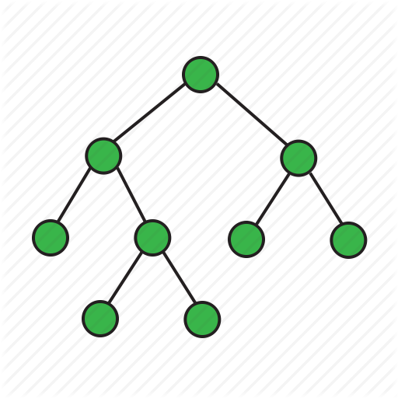
Двоични дървета за търсене
Добавяне, търсене, редакция изтриване
60

Slide 61
Двоични дървета за търсене
Двоичните дървета за търсене са подредени:
За всеки възел x:
Елементите в лявото поддърво на x са по-малки от x
Елементите в дясното поддърво на x са по-големи от x
Какво става с елементите равни на x?
17
9
25
Възлите са < 17
3
11
20
31
61

Slide 62
Двоично дърво за търсене - възел
public class BinaryTree<T>
{
private class Node
{
public Node Left { get; set; }
public Node Right { get; set; }
public T Item { get; set; }
}
private Node Root { get; set; }
public int Count { get; private set; }
public void Add(T item)...
public void Remove(T item)...
public bool Contains(T item)...
}
62

Slide 63
Двоично дърво за търсене - търсене
Търсене на елемент x в двоично дърво за търсене
if node != null
if x < node.value -> левия клон
else if x > node.value -> десния клон
else if x == node.value -> върни възел
17
9
19
Търсим 12 -> 17 9 12
Търсим 27 -> 17 19 25 null
6
12
25
63

Slide 64
Своично дърво за търсене - търсене
public bool Contains(T item)
{
if (Root == null)
return false;
Node iterator = Root;
while (true)
{
if (iterator == null)
return false;
else if (iterator.Item.CompareTo(item) == 0)
return true;
else if (iterator.Item.CompareTo(item) > 0)
iterator = iterator.Left;
else if (iterator.Item.CompareTo(item) < 0)
iterator = iterator.Right;
}
}
64

Slide 65
Двоично дърво за търсене - добавяне
Добавяне на елемент x в двоично дърво за търсене
if node == null -> добави x
else if x < node.value -> ляв клон
else if x > node.value -> десен клон
else -> възела съществува
17
9
19
6
12
25
Добавяне 12 -> 17 9 12 return
Добавяне 27 -> 17 19 25 null (добавяне)
65

Slide 66
Двоично дърво за търсене - добавяне
public void Add(T item)
{
Node node = new Node();
node.Item = item;
if (Root == null)
{
Root = node;
return;
}
Node iterator = Root;
while (true)
{
if (iterator.Left != null && iterator.Item.CompareTo(item) >= 0)
iterator = iterator.Left;
else if (iterator.Right != null && iterator.Item.CompareTo(item) < 0)
iterator = iterator.Right;
else
break;
}
if (iterator.Item.CompareTo(item) >= 0)
iterator.Left = node;
else if (iterator.Item.CompareTo(item) < 0)
iterator.Right = node;
}
66

Slide 67
Двоично дърво за търсене - премахване
Премахване на елемент x в двоично дърво за търсене
if node == null -> изход
else if x is leaf -> премахни
else if x is not leaf -> подмени
(3 случая при подмяна на възел)
17
9
19
6
12
25
67

Slide 68
Двоично дърво за търсене - премахване
Премахване на елемент, който няма дясно поддърво
Намираме елемента за премахване
Корена на лявото поддърво заема мястото на премахнатия елемент
Example: Delete 9
17
9
19
6
18
25
68

Slide 69
Двоично дърво за търсене - премахване
Премахване на елемент, чието дясно поддърво няма ляво поддърво
Намираме елемента за премахване
Корена на дясното поддърво заема мястото на премахнатия елемент
Example: Delete 19
17
9
19
6
18
25
null
69

Slide 70
Двоично дърво за търсене - премахване
Премахване на елемент, който има и ляво и дясно поддърво
Намираме елемента за премахване
Намираме най-малкия елемент в лявото разклонение на дясното му поддърво
Разменяме двата елемента и извършваме премахването
Example: Delete 17
17
9
19
6
18
25
70

Slide 71
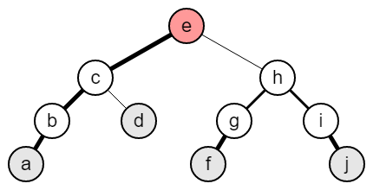
Балансирани дървета
Предназначение
71

Slide 72
Двоични дървета за търсене – сложност
Добавяне – височината на дървото
Търсене – височината на дървото
Премахване – височината на дървото
O(n)
17
9
19
6
18
25
72

Slide 73
Двоично дърво за търсене - най-добър случай
Пример: Добавяме 17, 10, 25, 5, 15, 19, 34
17
10
25
5
15
19
34
73

Slide 74
Двоично дърво за търсене - стандартен случай
Добавяне на стойности в произволна последователност
Пример: Добавяме 17, 19, 9, 6, 25, 28, 18
17
9
19
6
18
25
28
74

Slide 75
Двоично дърво за търсене - най-лош случай
Добавяне на стойности в нарастваща/намаляваща последователност
Пример: Добавяме 17, 19, 25, 34
17
19
Linked List
25
34
75

Slide 76

Балансирани двоични дървета за търсене
Двоичните дървета за търсене могат да бъдат балансирани
В балансираните дървета всеки възел има почти еднакъв брой възли във своите поддървета
Балансираните дървета имат височина приблизително равна на log(n)
76

Slide 77
Балансирани двоични дървета за търсене
Лявото поддърво има 7 възела
33
Дясното поддърво има 6 възела
Лявото поддърво има височина 3
Дясното поддърво има височина 3
18
54
15
24
42
60
3
17
20
29
37
43
85
77

Slide 78
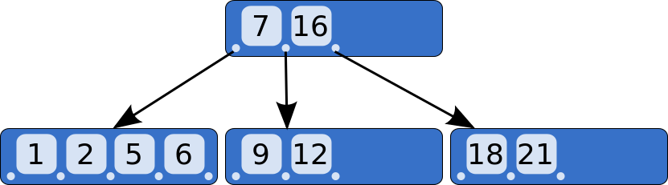
Б-Дървета (B-Trees)
Предназначение
78

Slide 79
Какво са B-Trees?
B-trees са генерализация на концепцията за подредени двоични дървета за търсене (визуализация)
Всеки възел в B-tree от ред b съхранява между b и 2*b ключове и има между b+1 и 2*b+1 наследника
Ключовете във всеки възел са подредени нарастващо
Всички ключове в наследниците има стойности, ограничени в диапазона на техните леви и десни родителски ключове
B-trees могат ефективно да се съхраняват на твърди дискове
79

Slide 80
B-Tree – пример
B-Tree от ред 3, познати още като 2-3 дървета
13
7
11
41
3
5
9
12
32
50
73
80

Slide 81
B-Trees и други балансирани дървета за търсене
Възлите в B-Trees могат да имат много наследници
B-trees нямат нужда от често пребалансиране
B-Trees са добри за индексиране в бази от данни:
Защото всеки възел може да се съхрани в отделен клъстер на твърдия диск
Минимизация на дисковите операции (които са много бавни)
B-Trees са почти перфектно балансирани
Броя на възлите от корена до кой да е null възел са едни и същи
81

Slide 82
Червено-черни дървета
13
11
41
7
73
5
9
50
3
Семпла репрезентация на 2-3 дървета
82

Slide 83
Свойства на червено-черни дървета
Всички листа са черни
Корена е черен
Няма възел, който да има две червени връзки към него
Всеки път от даден възел до листо в негово поддърво има еднакъв брой черни възли
Червените възли са винаги от ляво
83

Slide 84
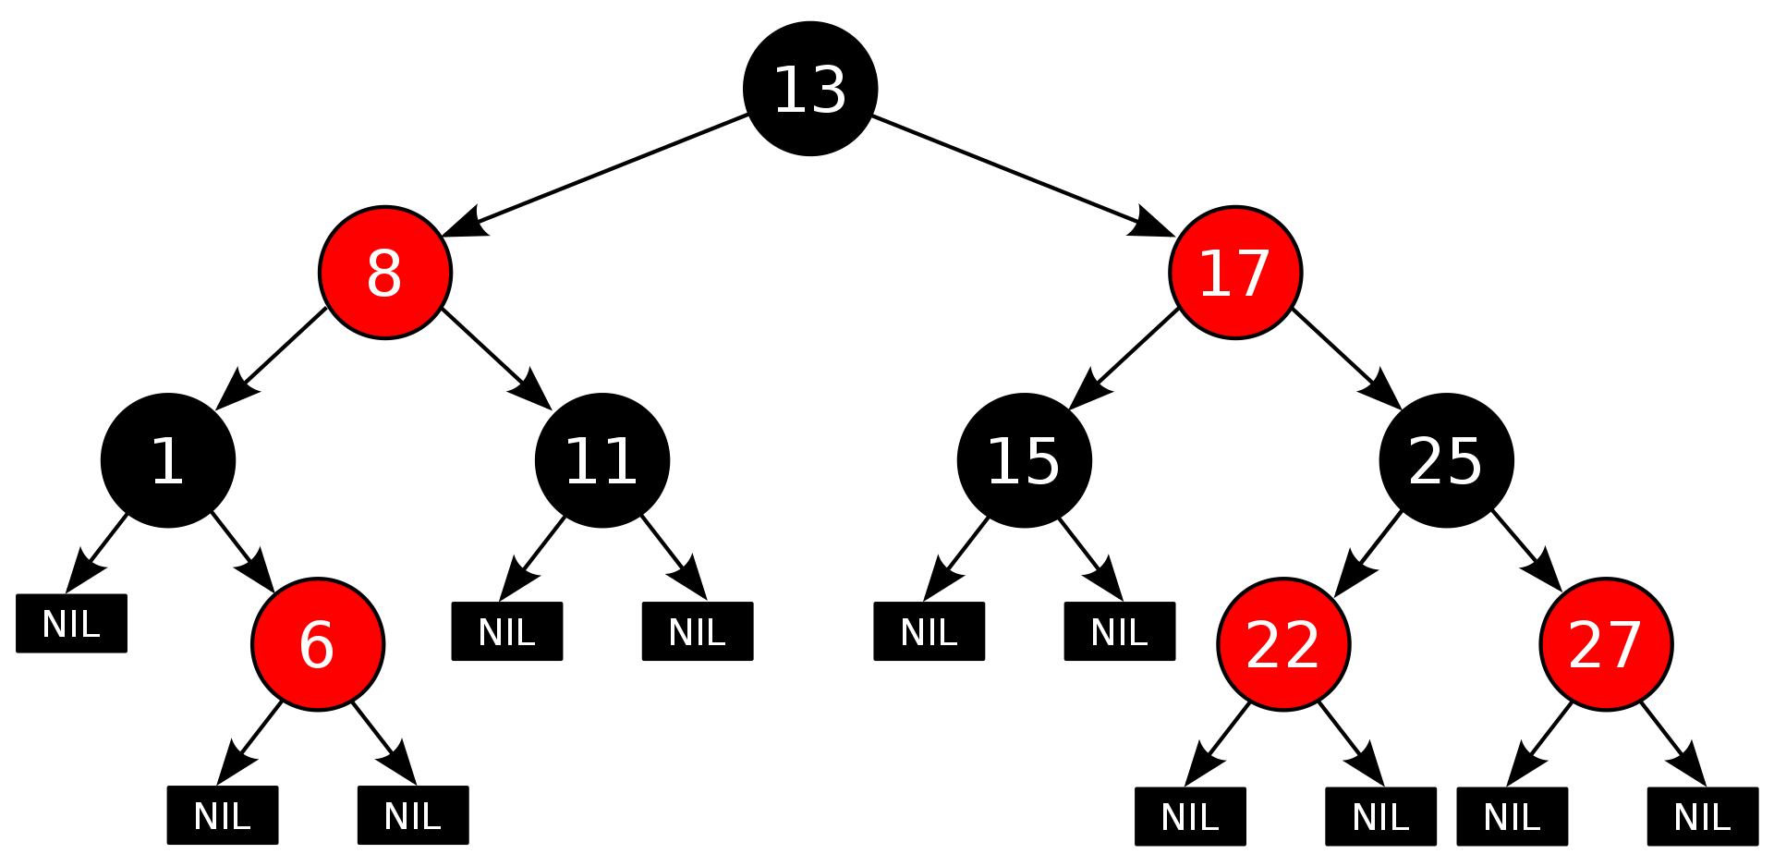
Червено-черно дърво
84

Slide 85

Обобщение
Дървета и дървовидни структури
Подредени двоични дървета, балансирани дървета, В-дървета
Упражнения: структура от данни “дърво”, използване на класове и библиотеки за дървовидни структури
Обхождания в дълбочина и ширина (DFS и BFS)
Упражнения: обхождане в дълбочина (DFS)
Упражнения: обхождане в ширина (BFS)

Slide 86




Министерство на образованието и науката (МОН)
Настоящият курс (презентации, примери, задачи, упражнения и др.) е разработен за нуждите на Национална програма "Обучение за ИТ кариера" на МОН за подготовка по професия "Приложен програмист"
Курсът е базиран на учебно съдържание и методика, предоставени от фондация "Софтуерен университет" и се разпространява под свободен лиценз CC-BY-NC-SA

